Slide 1



GIỚI THIỆU GIẢI PHÁP eOneRate
CHO DỰ ÁN C1 - VINAPHONE
2nd DEC 2013

Slide 2
NỘI DUNG TRÌNH BÀY
Dự án C1
Giới thiệu dự án
Các vấn đề phát sinh khi triển khai
Công việc ELCOM cần thực hiện
Giải pháp
Phương án của ELCOM
Lựa chọn công nghệ
Kế hoạch triển khai
Kết quả đã thực hiện
Demo
Q&A

Slide 3
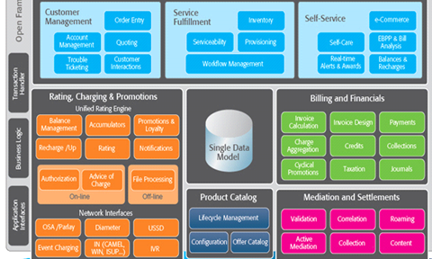
DỰ ÁN C1 – GIỚI THIỆU
NETWORK
CCBS
Billing (Adjustment & Promotion)
Debt Management
VNP BSS POS (23 incl. HN, HCM)
MSCs
GGSN/ SGSN
WEB UI
RATED XDR
VAS
Service Provisioning
Invoice & Payment
HLRs
P&T BSS POS (41)
SMSCs
C1RT- Postpaid
Other NEs
CAP2
RAW XDR

Slide 4
DỰ ÁN C1- CÁC VẤN ĐỀ PHÁT SINH
VinaPhone:
Chính sách gói cước áp dụng hiện tại không phù hợp với hệ thống tính cước realtime:
Lùi ngày hiệu lực
Thay đổi gói cước trong tháng
Cước thuê bao/ gói/ dịch vụ không tròn tháng
C1RT
C1 không tính được/ tính không đúng với các gói cước kết hợp
C1 không tính được cước thuê bao/ cước gói theo tỉ lệ
C1 không tính được gói ALO: khuyến mại 10 phút/ cuộc, 1200 phút/ tháng (70% thuê bao VNP sử dụng gói ALO)
Tích hợp hệ thống
Phải thực hiện enrich, reformat rated CDRs làm đầu vào cho CCBS và bài toán re-rate

Slide 5
DỰ ÁN C1 – CÔNG VIỆC ELCOM CẦN THỰC HIỆN
Roaming
108
1714 VDC
CDR reformat
Voucher server
CCC
SAPI
ORP
CCWS
Existing CCBS
CDR reformat
Rerating
C1RT
Recharge gateway
FTP
UDP
SAPI
HLR
SERVICE PROVISIONING
VNP
Dataware house
SOG
Batch file
CCWS
SAPI
Application
PCAT tool
MAP
SMPP
CAP2
CAP2/
CAP3
Diameter
SMNP
STP
SMSCs
OCG
MSCs
GGSN
NMS

Slide 6
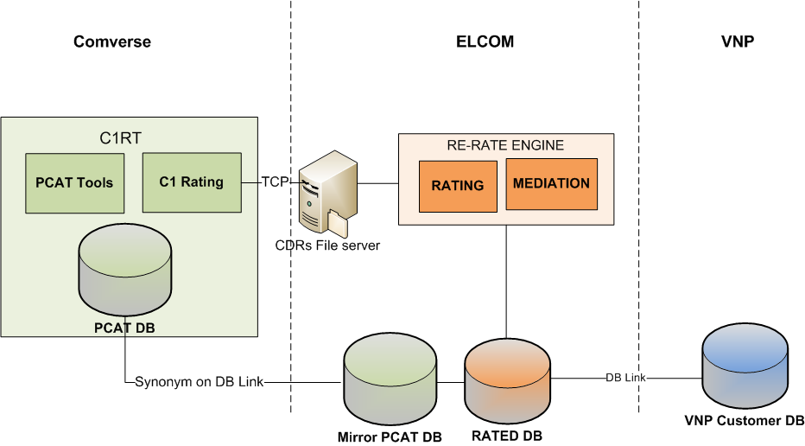
PHƯƠNG ÁN TRIỂN KHAI
Notes:
PCAT:
Products, tariff, discount, promotion will initiated on ELCOM Re-rate DB same with C1
New, updating on C1 will synchronized with ELCOM Re-rate DB by trigger/synonym via DB link on Mirror PCAT DB.
VNP Customer’s DB:
Have copy of VNP Customer’s DB on ELCOM Re-rate DB
It’s synchronized with VNP Customer DB by trigger/ synonym via DB link
Rating:
C1 rating generate rated CDRs file (every 5 minutes) then push it to file server by TCP connection.
Specific CDRs files can be stored separate folders called INPUT.
ELCOM Re-rate engine scan INPUT folders to load CDRs into DB and move INPUT into DONE folders.
ELCOM Re-rate engine process pre-rate to mark CDRs if need re-rating.
ELCOM Re-rate engine process re-rate re-rating CDRs.
ELCOM Re-rate engine format all CDRs by CCBS format and store it into folder called OUTPUT.
CCBS pull rated CDRs for billing & invoice purpose via TCP connection.

Slide 7
KẾ HOẠCH TRIỂN KHAI
Kế hoạch triển khai
10/2013: ERD
11/2013: Core Rating
12/2013: Release nội bộ

Slide 8
LỰA CHỌN GIẢI PHÁP & CÔNG NGHỆ
Nền tảng công nghệ
Java + Oracle
Kiến trúc
Pipeline
Real time or Batch processing
Quy mô bài toán
Năng lực xử lý cao, dữ liệu lớn đủ đáp ứng quy mô VNP hiện tại: 2 M subs + 1.5 B events/ tháng
Có thể nâng cao/ mở rộng
Các chức năng
Rating (pricing, discount, bonus)
Mediation
Interconnect, sum-up & dispatching

Slide 9
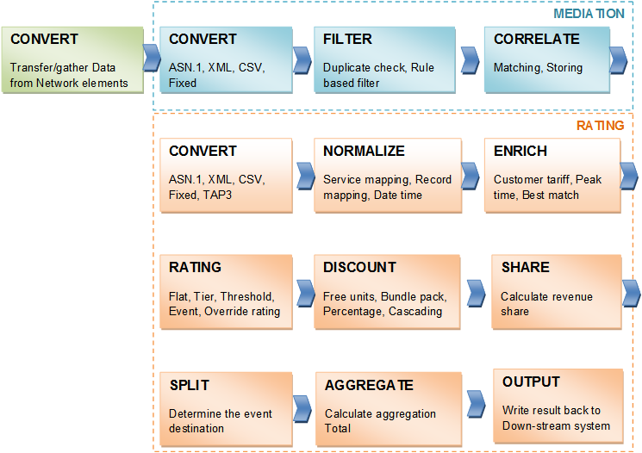
CÁC CHỨC NĂNG

Slide 10
LUỒNG XỬ LÝ
eOneRate process
INPUT
ADAPTER
LOOKUP ZONE B_NUMBER
LOOKUP REGISTERED PRODUCT
LOOKUP RATE PLAN
…
LOOKUP PRICE, DISCOUNT
DISCOUNT & RATING
OUTPUT
ADAPTER
FIFO
FIFO
FIFO
FIFO
FIFO
Any input source
Any output target
RESOURCES:
Subscriber, Account Version, Product Catalog, Discount, Balances,..

Slide 11
CHIA SẺ TẢI

Slide 12
CƠ SỞ DỮ LIỆU
eOneRate
DB
Offer (SO/PO, ID, Name)
Customers
RATED CDRs
Account ver.
Usage Plans
Subscribers
PCAT DB
(Replicate)
Tariffs
Products offers version
VNP DB
Balances
Discounts
Subscriber status
Calendar
BU change status
Zone
RC/ NRC tariff

Slide 13
MEDIATION
SUM-UP & DISPATCHING
RAW CDRS
Files
MEDIATION
(Re-format & Enrich)
RE-RATE
eOneRate
DB

Slide 14
GIẢI PHÁP MEDIATION
Chức năng:
Định kỳ quét thư mục raw CDRs sinh ra từ C1RT
Convert CDRs:
VOICE
SMS
OSA
OCS
PMT
GPRS
Enrich:
B_Subs
Zone/ network group
Tổng hợp free block/ tiền
Mã tỉnh mới/ cũ
Ghi vào bảng Rated CDR
Run on demand hoặc schedule
Năng lực đáp ứng
2000 CDRs/s

Slide 15
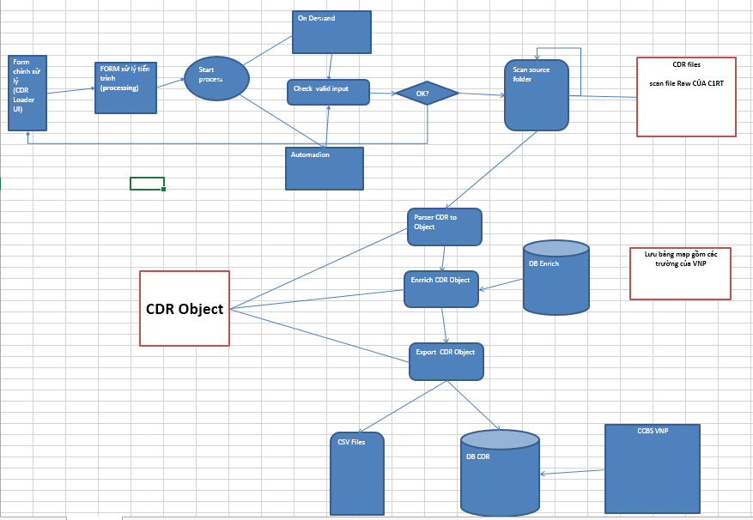
LUỒNG XỬ LÝ

Slide 16
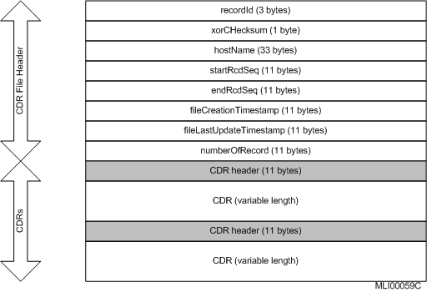
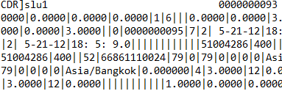
C1RT CDR FORMAT
C1RT types:
VOICE
SMS
OSA
OCS
PMT
GPRS
Cấu trúc dữ liệu động & khác nhau giữa các CDR type
Độ dài trường động

Slide 17
TÍNH CƯỚC RC/ NRC
Chức năng:
Tính cước thuê bao/ cước gói/ cước dịch vụ hàng tháng
Nhận diện thuê bao cắt/mở dịch vụ, đăng ký/chuyển đổi gói cước
Tính theo nhiều phương thức:
Fix
Prorate
Percentage
Run on demand hoặc schedule
Năng lực đáp ứng
1000 MTR/s

Slide 18
TÍNH CƯỚC SỰ KIỆN
Chức năng:
Nhận diện các CDRs cần phải re-rate (sau khi re-format & enrich)
Lookup & audited version products, zone, time, tariff, promotion theo A number + CDR time
Rating & discount
Ghi lại vào Rated CDRs chung
Run on demand hoặc 24/24
Năng lực đáp ứng
20.000 – 40.000 CDRs/s/pipeline
Triển khai nhiều pipeline/ JVM và nhiều JVM/ server

Slide 19
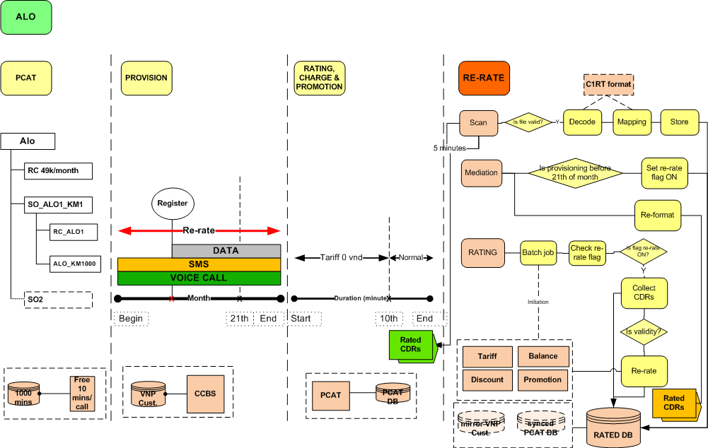
GÓI ALO
Notes:
Design PCAT:
RC 49,000 VND per month
01 SO_ALO1_KM1:
Tariff is 0 vnd from 0 to 10th minute per call for internal & VNPT fix line/Gphone , is normal for remain duration of call.
RC_ALO1 full charge. (In case of provisioning after day 21th of month, external system will bonus ½ price of the package)
ALO_KM1000 accumulator with balance 1000 for counter minutes of free voice call. And it notify by SO trigger to add SO2 when the balance is 1000
01 SO2:
Tariff normal for every call.
Higher priority than SO_ALO1_KM1
Provisioning:
SMS & Voice call discount will effected all of month.
Data usage will effected from provisioning.
If provisioning before day 21th of month will effected in month, if after day 21th of month will effected in next month.
So if provisioning before 21th of month, all CDRs of month must be re-rated.
C1RT - Rating, charging & promotion:
Tariff is 0 vnd from 0 to 10th minute per voice call for internal & VNPT fix line/Gphone , is normal for remain duration of call.
If total of free voice call in month is 1000, tariff will change to normal.
Re-rate:
Module scanning:
Scan C1RT rated CDRs output folder – schedule 5 minutes (can be configured)
Valid & decode CDRs files
Mapping data with C1RT format
Store CDRs data into Database
Module mediation:
Check & set re-rate flag is ON if provision before 21th of month.
Re-format CDRs in CCBS format.
Module rating:
Run in batch job. (Can be configured what CDRs, time, subscription, zone,… will running)
Initial loading tariff, discount, balance, promotion by version from Synced PCAT DB
Collect validity CRDs
Process re-rating, segmental duration of each CDR and using share cache balance in-memory processed up.
Store re-rated CDRs into Rated DB

Slide 20
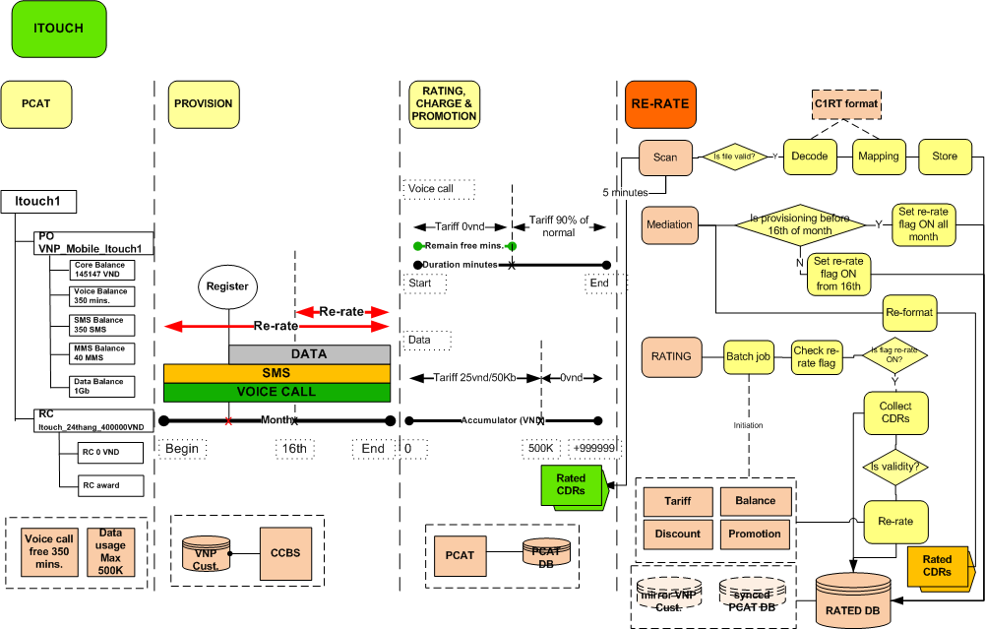
GÓI ITOUCH
Notes:
Design PCAT:
PO VNP_Mobile_Itouch1:
Core Balance: 145147 VND
Voice Balance: 350 minutes
SMS Balance: 350 SMS / 60 SMS after 15 Dec 2011
MMS Balance: 410 MMS
Data Balance: 1 GB
RC Itouch1_24thang_400000VND:
RC 0vnd
RC award
Provisioning:
If provisioning before day 16th of month, SMS & Voice call discount will effected all of month. If provisioning after day 16th of month, SMS & Voice call will effected from 16th.
Data will effected from provisioning.
So, if provisioning before day 16th of month, all CDRs of month must be re-rated. If provisioning after day 16th of month, all CDRs from 16th must be re-rated.
C1RT - Rating, charging & promotion:
Voice call: tariff over 350 minutes free quota is 90% of normal
Data usage: tariff is 25vnd per 50Kb. Tariff is 0vnd if the accumulator reach 500K limitation.
Re-rate:
Module scanning:
Scan C1RT rated CDRs output folder – schedule 5 minutes (can be configured)
Valid & decode CDRs files
Mapping data with C1RT format
Store CDRs data into Database
Module mediation:
Check & set re-rate flag is ON for all month if provisioning before day 16th of month, and set re-rate flag is ON from 16th if provisioning after day 16th of month.
Re-format CDRs in CCBS format.
Module rating:
Run in batch job. (Can be configured what CDRs, time, subscription, zone,… will running)
Initial loading tariff, discount, balance, promotion by version from Synced PCAT DB
Collect validity CRDs
Process re-rating, using two share cache balances in-memory processed up for Voice call & Data usage.
Store re-rated CDRs into Rated DB

Slide 21

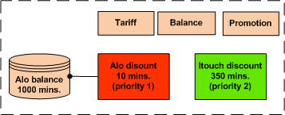
GÓI ALO + ITOUCH KẾT HỢP
The problem:
C1RT can not solve this problem with priority multi balances
The solution of ELCOM:
C1RT process provisioning, rating, charging & promotion by it’s way
ELCOM will re-rate voice call CDRs external
Advantage: no more cost for Comverse
Disadvantage: hot bill not correct.
The solution:
Notes:
The ELCOM solution:
Using two discounts for Alo & Itouch with priority
Using share cache balance in-memory processed up counting total free minutes of Alo.

Slide 22

DEMO

Slide 23
KỊCH BẢN TÍNH CƯỚC
Dữ liệu đầu vào
10.000 thuê bao VinaPhone:
6000 thuê bao đăng ký gói ALO1
2000 thuê bao đăng ký gói Itouch1
1000 thuê bao đăng ký ALO1 + Itouch1
1000 thuê bao đăng ký gói trả sau cơ bản
2.000.000 CDRs đầu vào:
1 triệu CDRs voice + >800.000 data + >200.000 sms
Chu kỳ tính cước tháng 9/2013
Time peak + off_peak, Bảng map zone prefix
Giá cước (chi tiết trang sau)
Dữ liệu đầu ra
Các files CDRs out
Bảng CDR_OUT trên DB

Slide 24
CẤU HÌNH GIÁ CƯỚC
Offers | Service | Zone | Time | Discount | Price
 |  |  |  |  | Step | From | To | Beat | Price (vnđ)
ALO1 | Voice | VNP | Peak/ off_peak | 1200 m/ month, 10 m/ call | 1 | 0 | 6 | 6 | 88
 |  |  |  |  | 2 | 6 | 9999999 | 1 | 14.66
 |  | #VNP |  | None | 1 | 0 | 6 | 6 | 98
 |  |  |  |  | 2 | 6 | 9999999 | 1 | 16.33
 | DATA | ALL |  | None | 1 | 0 | 999999999 | 1 | 0.5
 | SMS | VNP |  | None | 1 | 0 | 0 | 1 | 350
 |  | #VNP
ITouch1 | Voice | VNP | Peak/ off_peak | 300 m/ month | The same
 |  | #VNP
 | DATA | ALL |  | 1.5 G/ month
 | SMS | VNP
 |  |  |  | 300 sms/ month
 |  | #VNP
Basic | Voice | VNP | Peak/ off_peak | None | The same
 |  | #VNP
 | DATA | ALL
 | SMS | VNP
 |  | #VNP

Slide 25
KẾT QUẢ THỬ NGHIỆM
Loading test
-Input: 2M CDRs, 10.000 subs
-PC running: core i3 2.3 G, 2G RAM
-DB server: cpu 2.45 G, Oracle 11g
-Kết quả:~300 events/s/pipeline với đầu vào/ra trên DB.
20.000 - 40.000 events/s/pipeline với đầu vào/ ra trên file.

Slide 26
KỊCH BẢN DEMO MEDIATION
Dữ liệu đầu vào
Số lượng files: 10 files raw CDRs
Kích thước file 1MB/ file
Định kỳ 1 phút thêm 1 file mới
Bảng Zone_Map prefix
Số lượng subsciber: 900.000
Dữ liệu đầu ra
Bảng log, header
Bảng CDR_RECORD_VNP_FINAL

Slide 27


